Slide 1
北京市药品和医用耗材招采管理子系统
质疑澄清操作说明
生产/代理企业用户

Slide 2
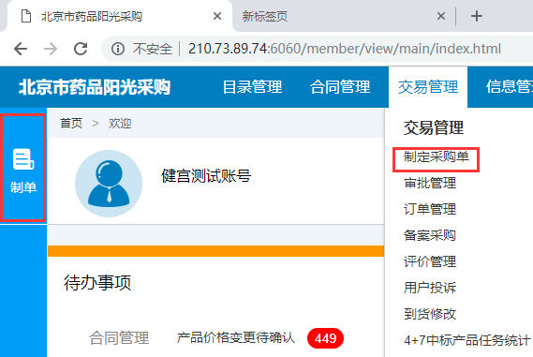
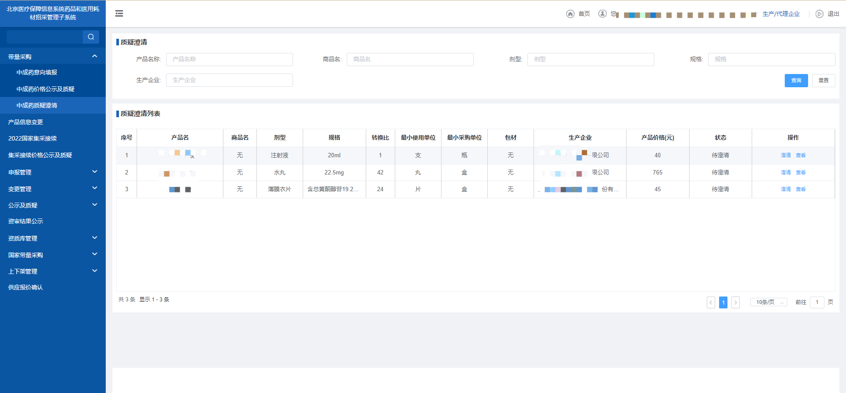
带量采购质疑澄清
2，点击“澄清”可对被质疑产品报价信息进行澄清
注：如要修改澄清信息可以重复点击“澄清”
1.点击【中成药质疑澄清】
点击“查看”可以查看已填写的澄清信息
注意：
质疑澄清列表只显示本企业需澄清的产品
如澄清期间内不填写澄清信息，视为接受质疑

Slide 3
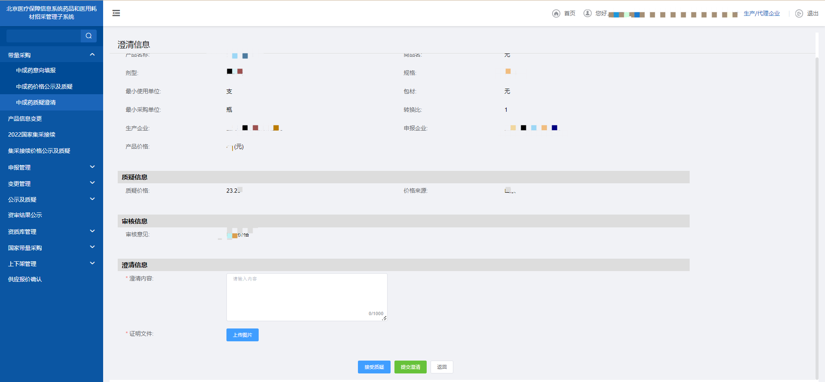
带量采购质疑澄清
输入澄清信息，上传相应证明文件
3.点击“接受质疑”同意被质疑的价格
点击“提交澄清”提交澄清信息

Slide 4
本部分手册内容完毕，请及时关注平台及网站动态信息

